Slide 1

47.[NGỮ PHÁP]
DANH TỪ
~을/를

Slide 2

Ý NGHĨA:
‘을/를’ Trợ từ (tiểu từ) chỉ mục đích của hành động nào đó.
가: 아침에 무엇을 먹습니까? Sáng nay ăn gì nhỉ?
나: 보통 밥을 먹습니다. Thường ăn cơm.
· 저는 요즘 한국어를 배웁니다.
Dạo này tôi học tiếng Hàn Quốc.
· 토요일에 같이 영화를 볼까요?
Chúng ta hãy cùng xem phim vào thứ 7 nha.
· 어제 늦게까지 일을 해서 너무 피곤해요.
Tôi rất mệt vì hôm qua tôi đã làm việc đến muộn .

Slide 3
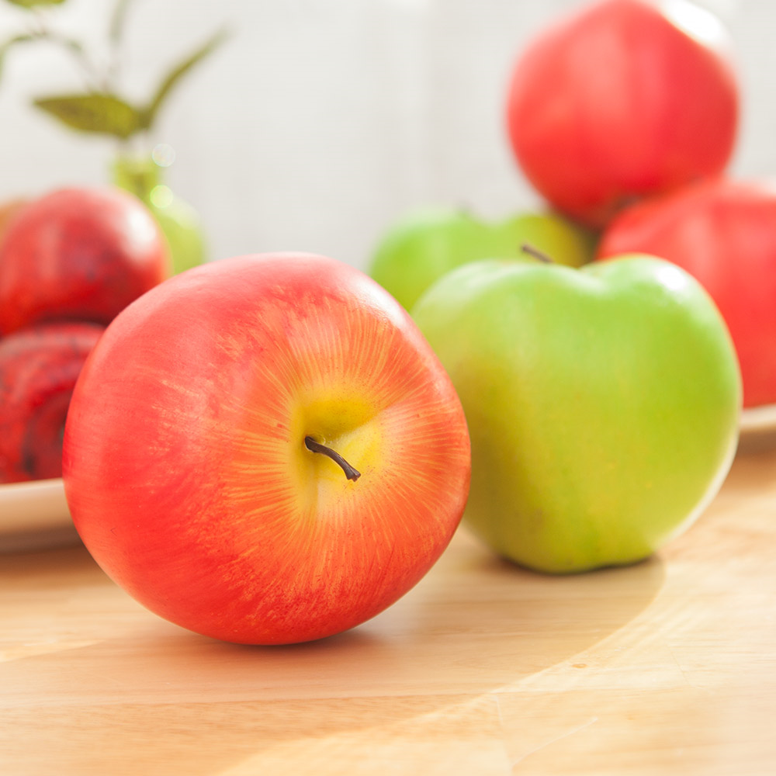
Hình thức
Không có phụ âm cuối | 사과 Táo | +를 | 사과를
có phụ âm cuối | 빵 Bánh | +을 | 빵을
· có phụ âm cuối‘을’ Không có phụ âm cuối‘를’.
☞ lưu ý:
·저는 사과가 좋아합니다.(X) ·저는 사과를 좋아합니다(O) ·저는 사과를 좋아요.(X) ·저는 사과가 좋아요.(O) Tôi thích táo

Slide 4
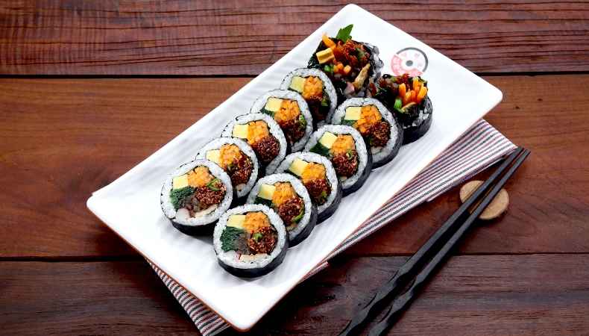

LUYỆN TẬP1: hãy áp dụng ‘을/를’를 và hoàn thành
những câu sau.
저는 김밥 좋아합니다.
Tôi thích cơm cuộn rong biển.
2. 여자친구와 영화 봅니다.
Xem phim với bạn gái.
3. 한국 노래 듣습니다.
Nghe nhạc Hàn Quốc.
을
를
를

Slide 5
4. 저는 양고기 안 먹습니다. Tôi không ăn thịt Cừu
5. 저는 운동 싫어합니다. Tôi không thích tập thể dục.
6. 저는 커피 마십니다. Tôi uống cà phê.
7. 뚜안 씨는 한국어 공부합니다.
Bạn Tuấn đang học tiếng Hàn Quốc.
8. 요즘 한국어와 영어 공부합니다.
Dạo này tôi đang học tiếng Anh và tiếng Hàn
를
을
를
를
를

Slide 6
LUYỆN TẬP2:
Lựa chọn các trợ từ thích hợp ‘이, 가, 을, 를’ để hoàn thành những câu sau.
1. 티란 씨는 한국 음식(이, 가, 을, 를) 좋아해요.
Bạn Lan thích món ăn Hàn Quốc.
2. 저는 삼겹살(이, 가, 을, 를) 좋아요. Tôi thích món thịt Ba Chỉ
3. 마이클(이, 가, 을, 를) 비빔밥(이, 가, 을, 를) 좋아해요.
Michael thích Cơm Trộn.
4. 저는 한국 노래 (이, 가, 을, 를) 좋아요.
Tôi thích bài hát Hàn Quốc.
5. 마이(이, 가, 을, 를) 빵(이, 가, 을, 를) 좋아해요.
Mai thích Bánh
6. 쌀국수(이, 가, 을, 를) 좋아해요.Tôi thích phở
을
이
이
가
가
을
를

